Slide 1
25.11.2019 год

Slide 2
Что таится в слове мама? Человек — любимый самый, Самый лучший, дорогой, Самый милый и родной! А еще — любовь и ласка, На ночь — маленькая сказка, В ней — добро, и в ней — тепло, Рядом с ней — всегда светло...

Slide 3
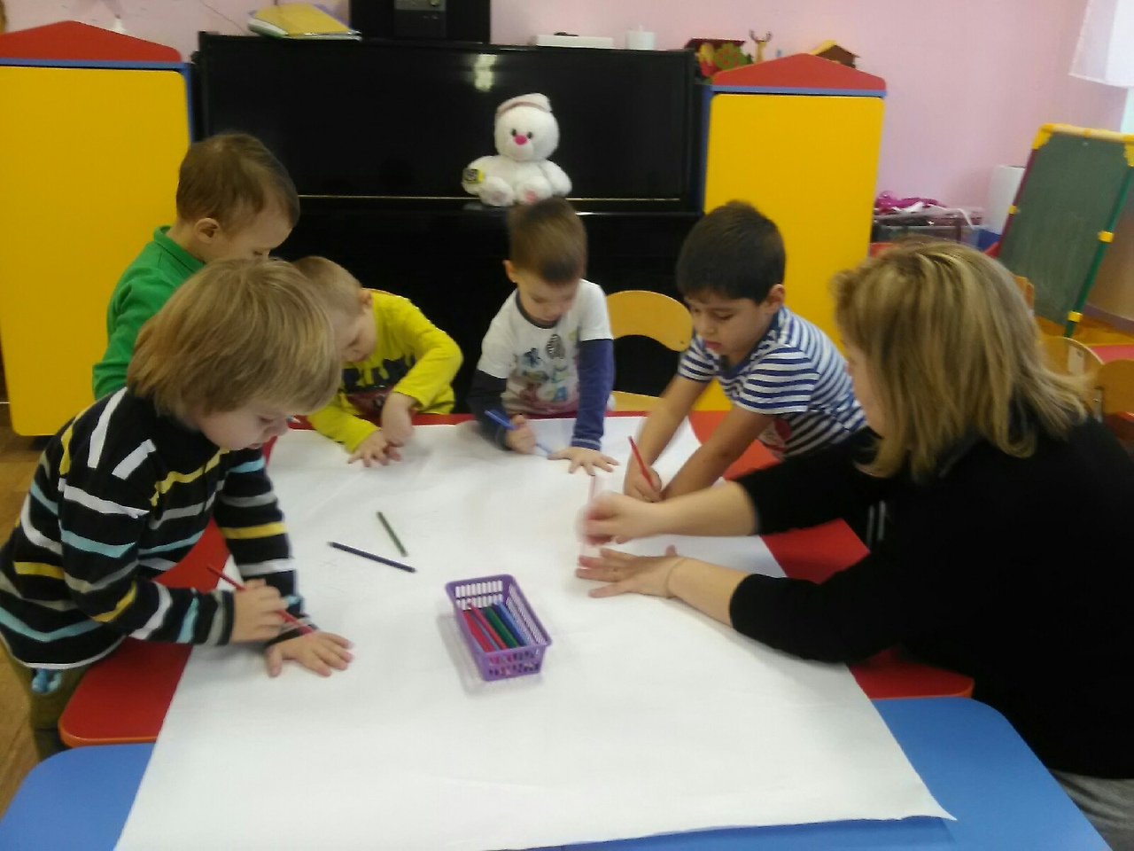
Я мальчишка небольшой, Но с огромною душой, Очень мамочку люблю, Ей цветочки подарю!

Slide 4
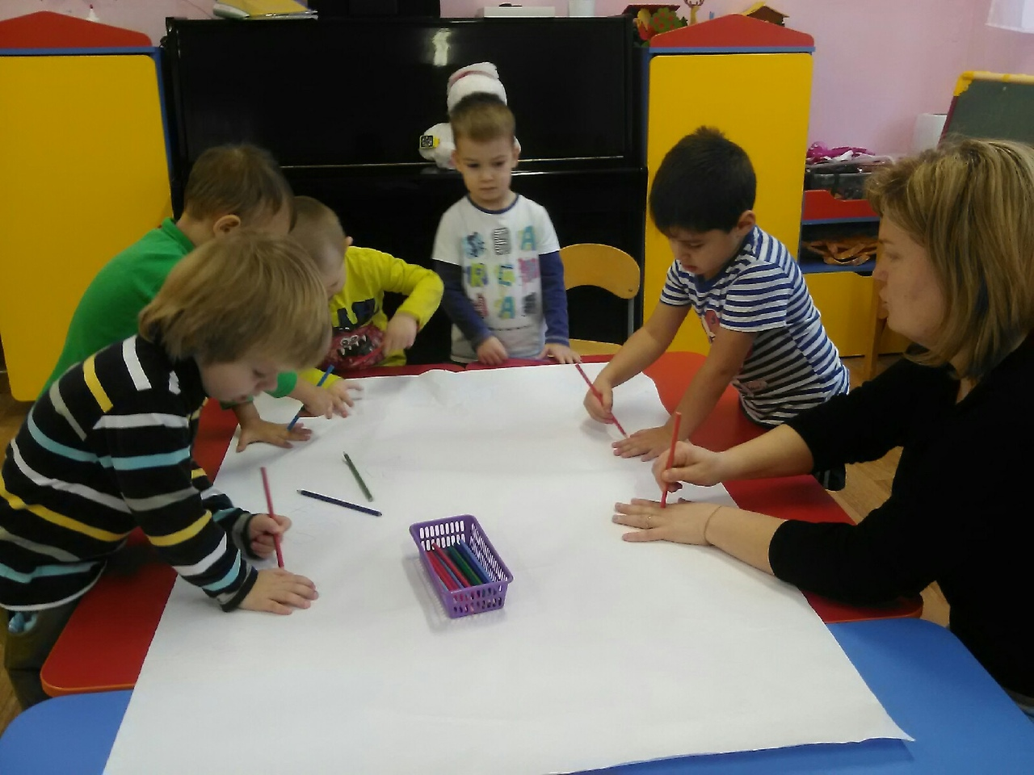

Slide 5
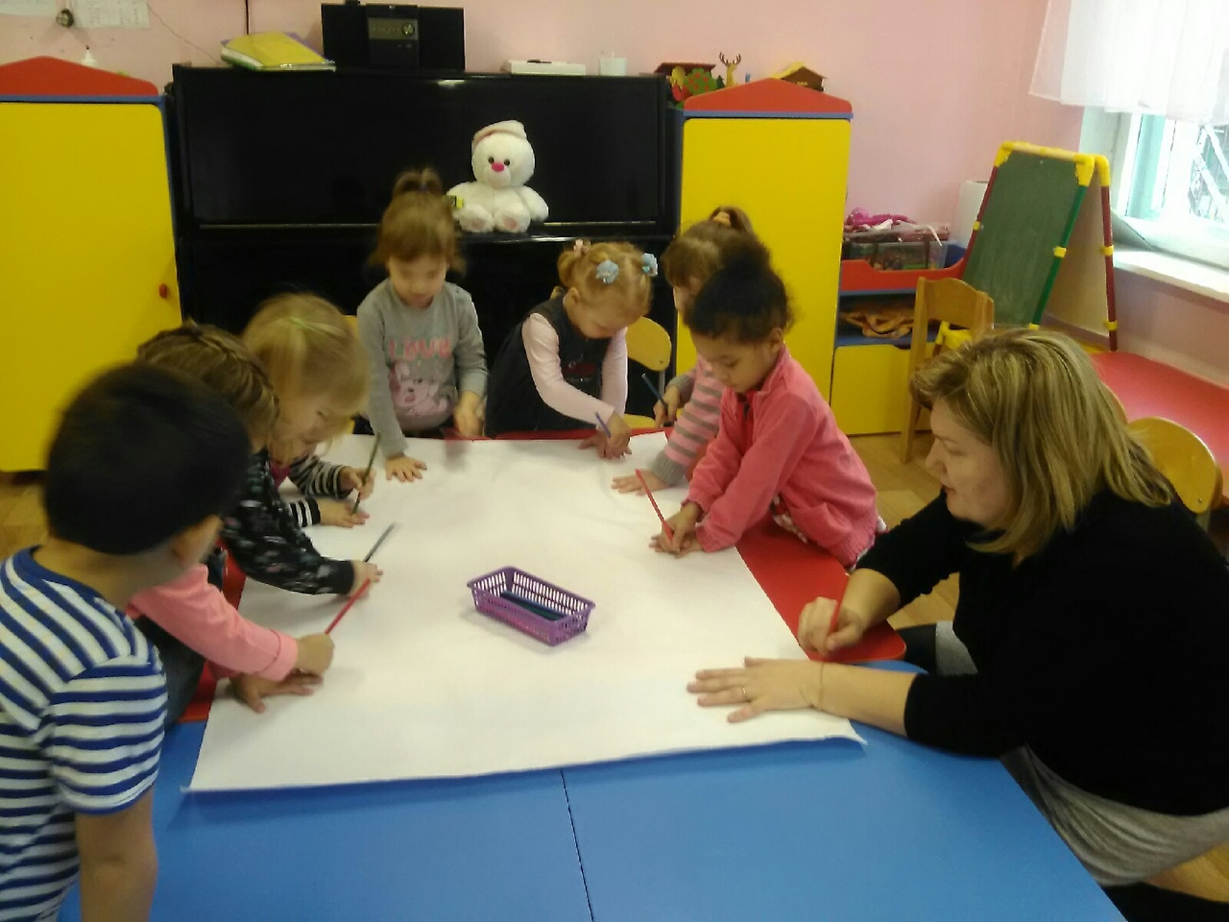
Будем маме помогать, И не только в праздник, Чтобы с нами поиграть Был у мамы часик. Мамы очень разные, Мамы все — прекрасные, Милые, родные, Сердцу — дорогие...

Slide 6
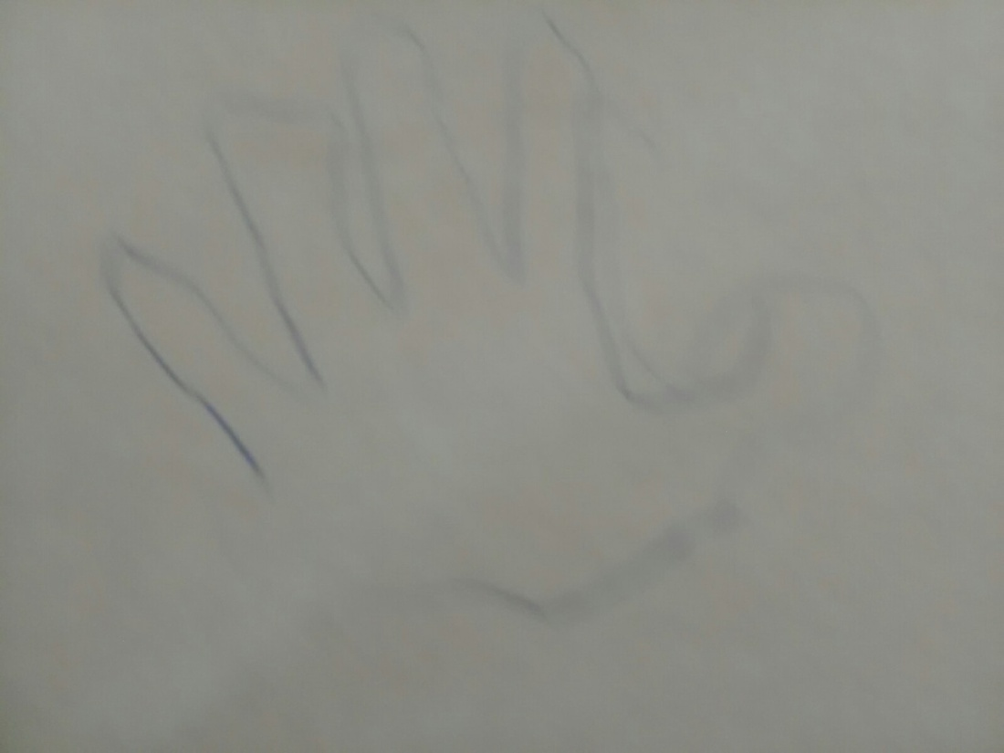
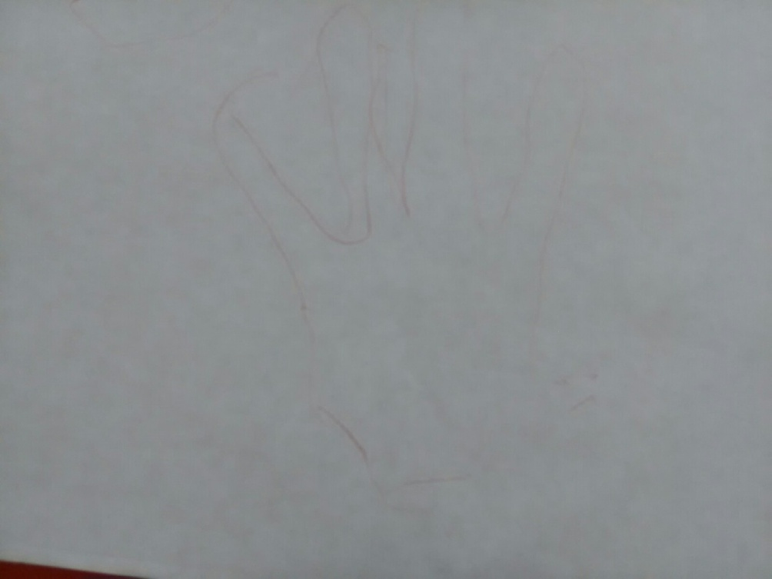
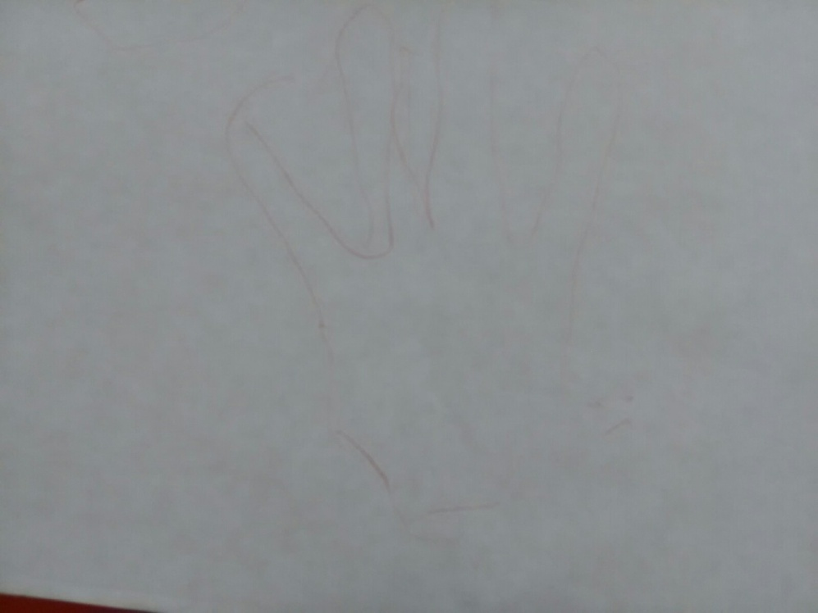

Slide 7
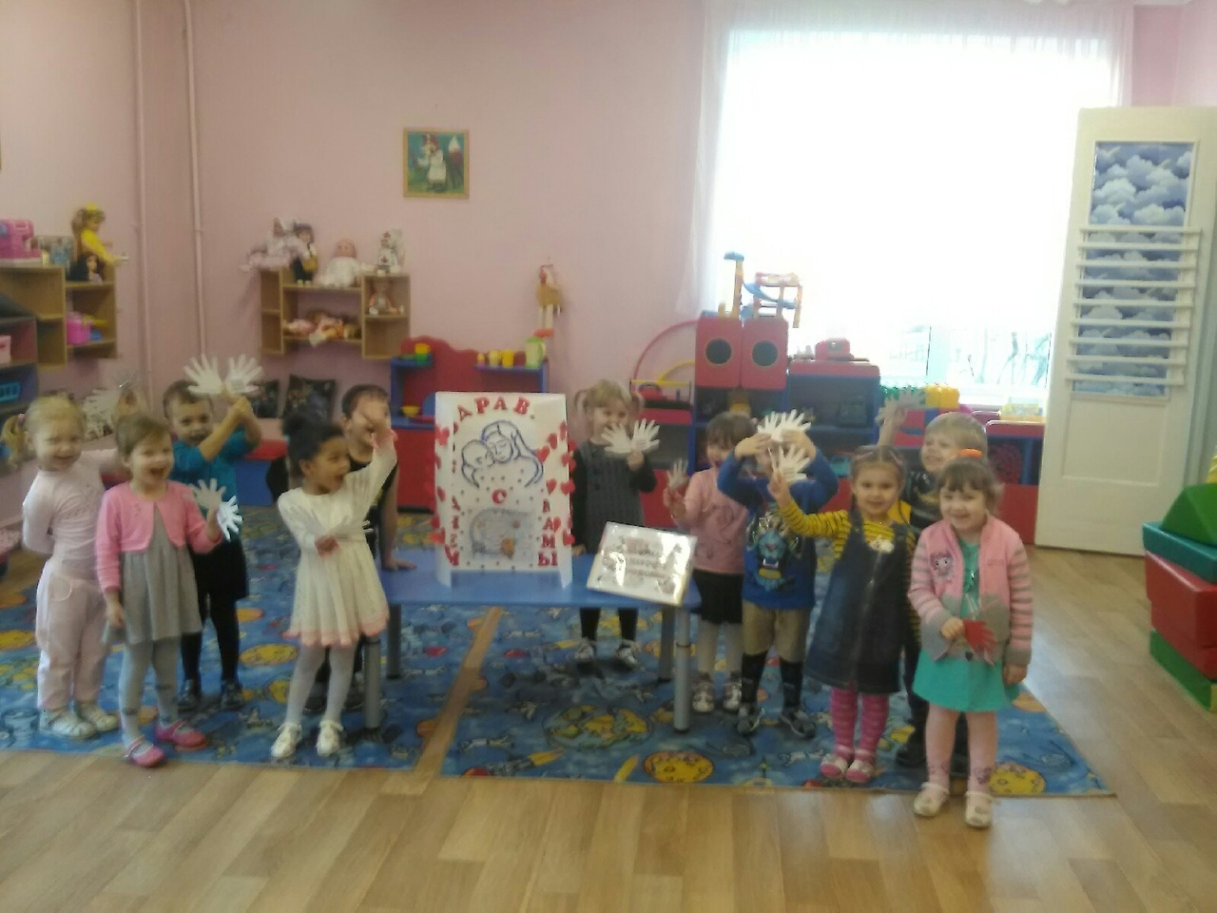
Тебя Я крепко обнимаю И с Днем мамы поздравляю. Я желаю, чтоб всегда Ты счастливою была. Самой лучшей в мире маме Я скажу, что поздравляю, С днем всех в мире матерей, Ты на свете всех милей

Slide 8
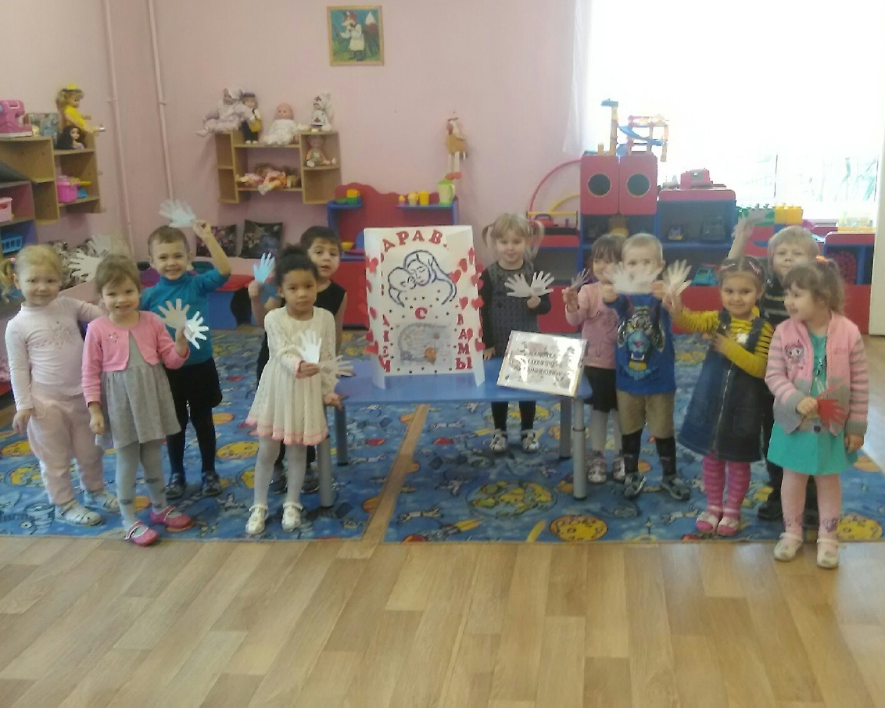

Slide 9
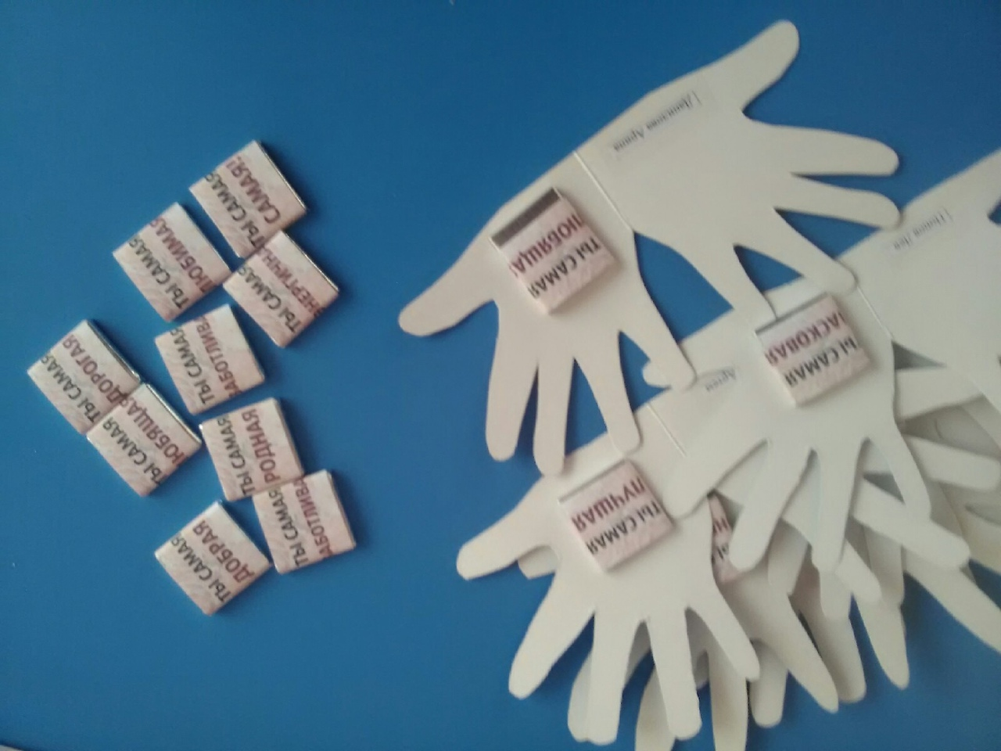

Slide 10
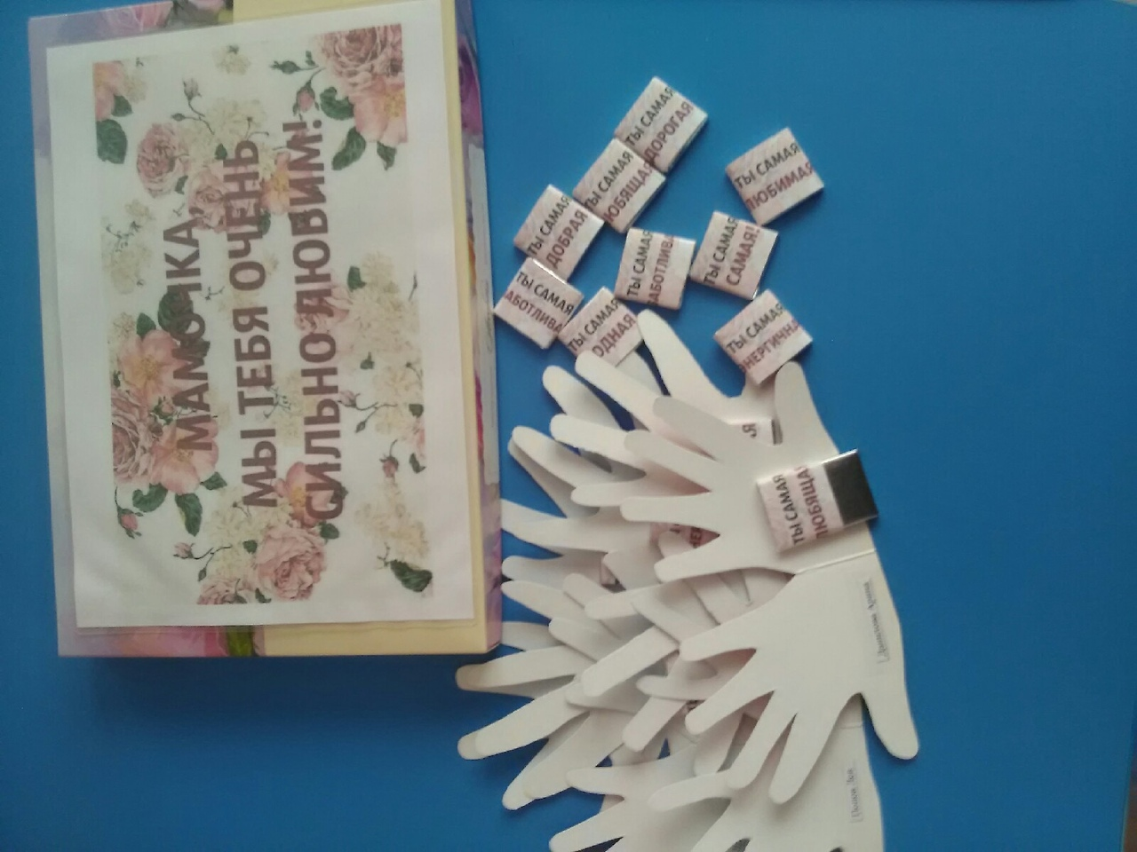
Очень маму я люблю, ей конфетку подарю!

Slide 11
Спасибо вам, мамы! И пусть каждой из вас почаще говорят теплые слова ваши любимые дети! Пусть на их лицах, светится улыбка и радостные искорки сверкают в глазах, когда вы вместе!

